Slide 1

Психологический тренинг
«Дружный коллектив это психологическое здоровье».
Собраться вместе - это начало.
Остаться вместе - это прогресс.
Работать вместе - это успех.
Генри Форд

Slide 2

Цель тренинга:
Сплочение коллектива и создание позитивного настроения для эффективного рабочего процесса.

Slide 3
Правила проведения тренинга
отключить мобильные телефоны;
активное участие в предлагаемых упражнениях;
четко выполнять данные инструкции;
уважать друг друга, выступать по одному;
быть терпимым и доброжелательным;
конфиденциальность.

Slide 4

Упражнение
«Значение радужного цвета».
Красный – яркость, настойчивость,стремление к успеху, желание властвовать и действовать, добиваясь успеха.
Оранжевый-внутреняя энергия, оптимизм, добродушие, коммуникабельность.
Жёлтый – активность, весёлость, стремление к общению, ожидание счастья.
Зелёный – уверенность, настойчивость, упрямство, потребность в самоутверждении.
Голубой-доверия, впечатлительность, привязанность к людям, успех.
Синий – спокойствие, удовлетворённость, умение сопереживать, доверие, преданность.
Фиолетовый – тревожность, страх, огорчения, чувствительность, сентиментальность.

Slide 5
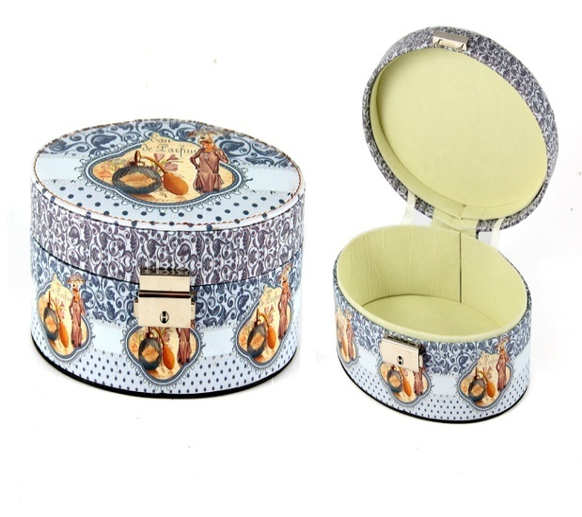

Упражнение «Тайна»

Slide 6
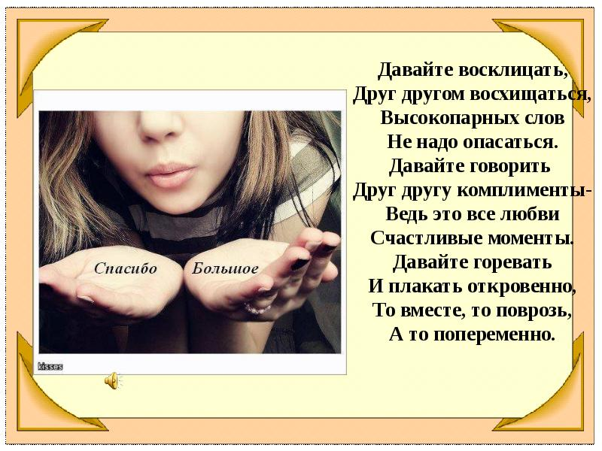
Упражнение«Комплимент»
Б. Окуджавы

Slide 7
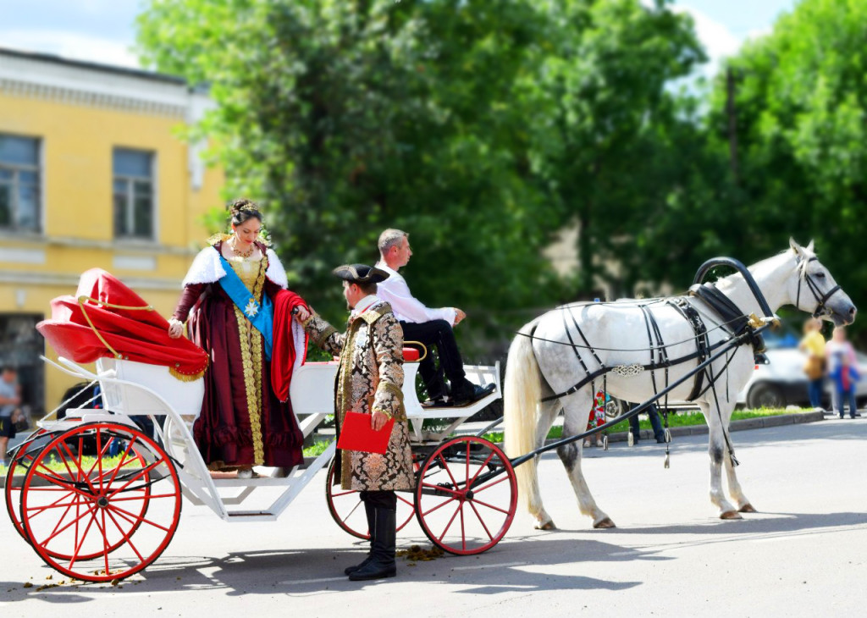
Упражнение «Карета»
крыша
двери
Сиденья
седоки
лошади
кучер
слуга

Slide 8
Упражнение «Карета»
Каждая выбранная «роль» говорит об определенных качествах человека:
крыша -это люди, которые готовы поддержать в любую минуту в сложной ситуации;
двери - ими обычно становятся люди, имеющие хорошие
коммуникативные способности (умеющие договариваться, взаимодействовать с окружающими);
сиденья -это люди не очень активные, спокойные;
седоки - те, кто умеет выезжать за чужой счет, не очень трудолю­бивые и ответственные;
лошади - это трудяги, готовые «везти на себе» любую работу;
кучер -это обычно лидер, умеющий вести за собой.

Slide 9

«Дописать неоконченные предложения»
Я научилась…..
Мне понравилось…..
Я узнала ,что…..
Я была удивлена тем ,что…..
Я была разочарована тем, что…..
Самым важным для меня было…..

Slide 10
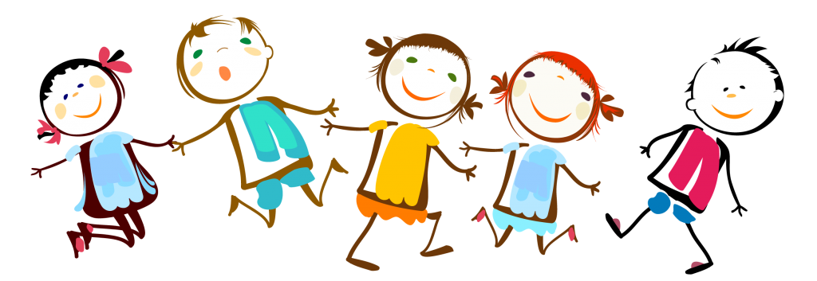
Спасибо вам , что пришли на тренинг.
Спасибо всем за активное участие. До встреч.

